Slide 1
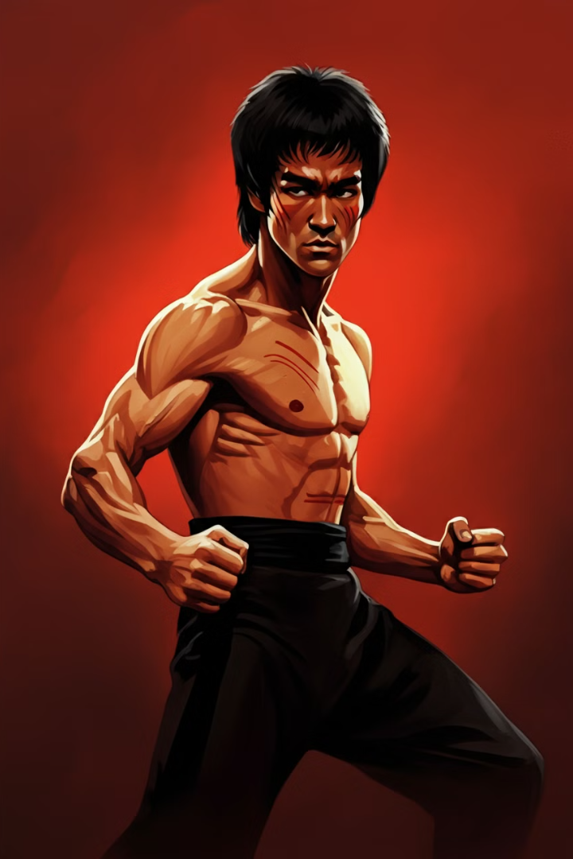
Lärdomar från Bruce Lee: Att Flöda Som Vatten
Välkommen till en inspirerande resa genom Bruce Lees filosofi. Han var en kampsportsikon, filosof och skådespelare.
Hans visdom, "Be like water, my friend", inspirerar människor i alla åldrar.
JN
by Josef Nobach

Slide 2

Bruce Lee: En Levande Legend
1
Tidiga År
Bruce Lee föddes 1940 i San Francisco. Hans passion för kampsport började tidigt i Hongkong.
2
Innovatör
Lee utvecklade Jeet Kune Do, en flexibel kampsportstil. Han utmanade traditionella metoder och uppmuntrade anpassningsbarhet.
3
Global Ikon
Genom filmer och filosofi inspirerade Lee miljoner. Hans arv lever vidare än idag.

Slide 3

Flöda Som Vatten: En Livsfilosofi
Anpassningsbarhet
Var flexibel som vatten. Möt motstånd med mjukhet och anpassning.
Styrka i Mjukhet
Vatten är mjukt men kraftfullt. Lär dig att vara stark utan rigiditet.
Ständig Rörelse
Precis som vatten, stanna aldrig upp. Utvecklas och lär dig konstant.
Forma Dig
Anpassa dig efter situationen. Var formbar men behåll din essens.

Slide 4
Kampsportens Livslånga Lärdomar
Disciplin
Respekt
Livslångt Lärande
Kampsport kräver tålamod och hängivenhet. Det bygger mental styrka och självkontroll.
Lär dig att respektera andra och dig själv. Kampsport främjar ödmjukhet och empati.
Varje träning är en möjlighet att växa. Kampsport uppmuntrar kontinuerlig självförbättring.

Slide 5
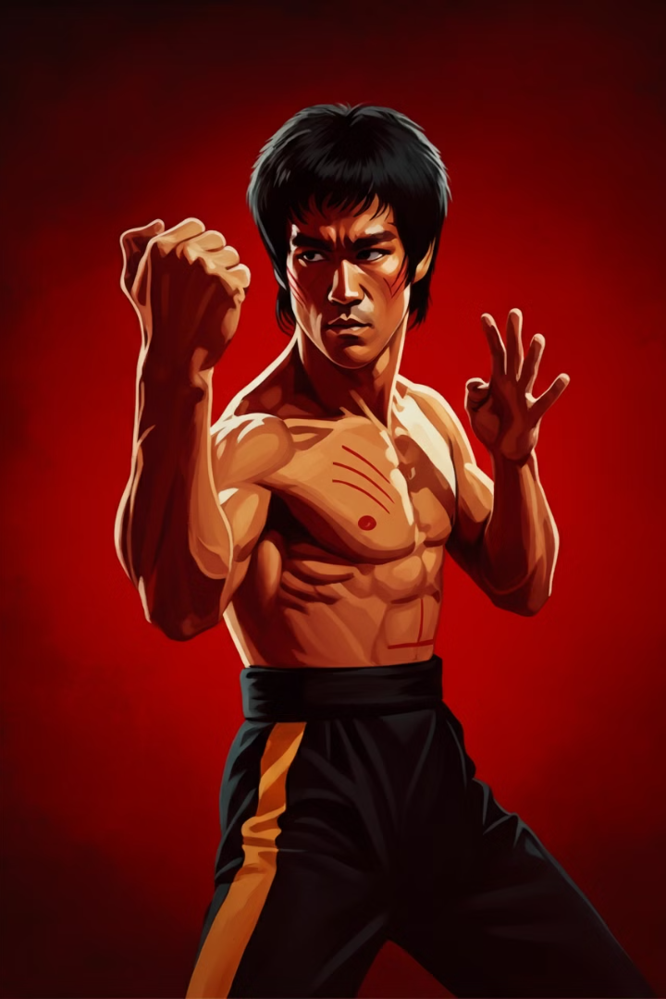



Bruce Lees Träningsfilosofi
Fysisk Träning
Lee betonade vikten av allsidig träning. Han kombinerade styrka, uthållighet och flexibilitet.
Mental Förberedelse
Meditation och visualisering var centrala. Lee trodde på att träna sinnet lika mycket som kroppen.
Praktisk Tillämpning
Han förespråkade realistisk träning. Tekniker skulle vara effektiva i verkliga situationer.

Slide 6

Att Tillämpa Bruce Lees Visdom i Vardagen
1
Möt Motgångar med Lugn
2
Var Närvarande
3
Ständig Utveckling
Fokusera på nuet. Lee betonade vikten av att vara fullt närvarande i varje ögonblick.
Utmana dig själv dagligen. Sök nya erfarenheter och lärdommar i allt du gör.
När problem uppstår, flöda runt dem. Hitta kreativa lösningar istället för att kämpa emot.

Slide 7
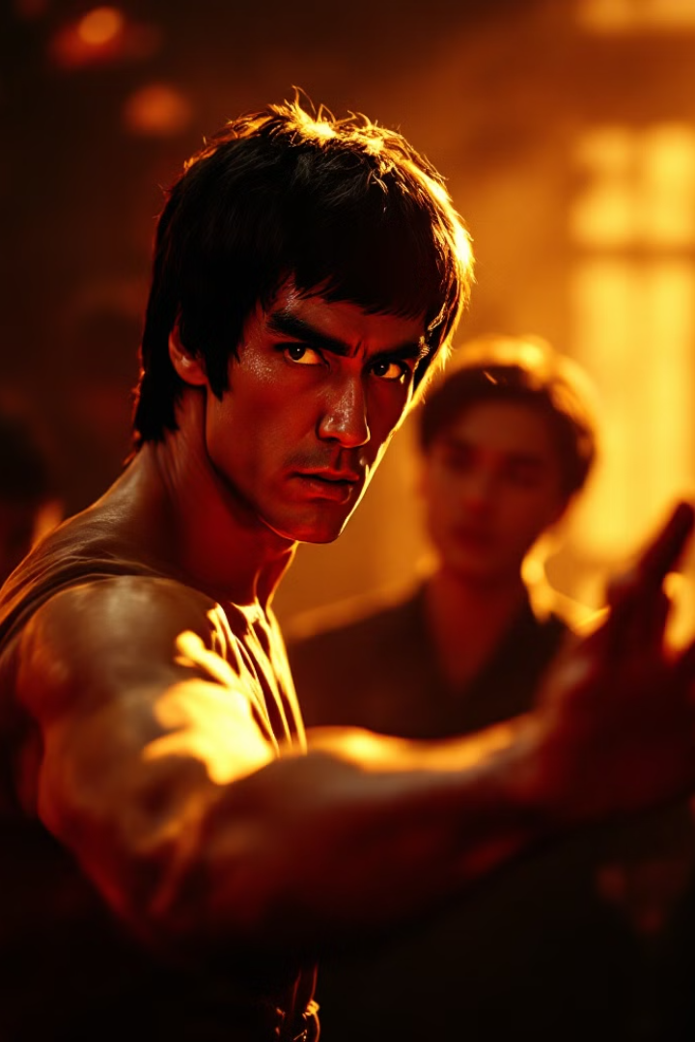



Bruce Lee som Lärare och Mentor
Kunskap
Lee uppmuntrade till bred kunskap. Han studerade filosofi, psykologi och olika kampsporter.
Innovation
Han inspirerade till nytänkande. Lee bröt mot traditioner för att skapa något nytt.
Passion
Lee lärde ut vikten av passion. Han menade att entusiasm driver framgång.

Slide 8
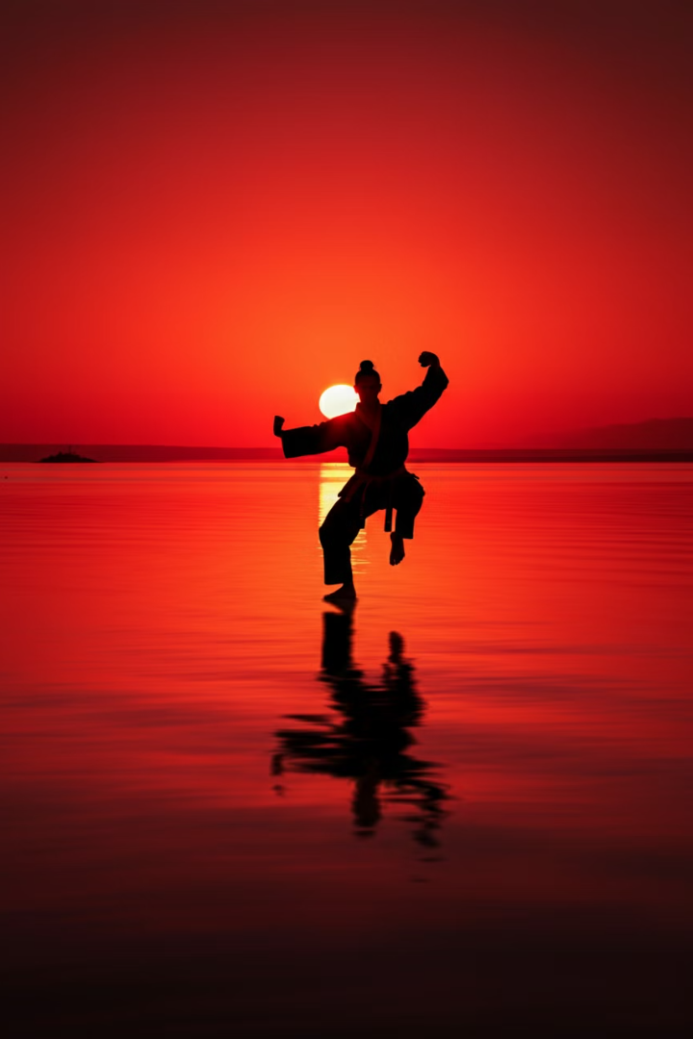
Flöda Genom Livet: Bruce Lees Arv
Anpassningsbarhet
Var flexibel som vatten. Möt livets utmaningar med öppenhet och anpassningsförmåga.
Kontinuerligt Lärande
Sök alltid ny kunskap. Bruce Lee såg livet som en ständig läroprocess.
Självuttryck
Var sann mot dig själv. Lee uppmuntrade alla att uttrycka sin unika personlighet.
Positiv Påverkan
Sträva efter att inspirera andra. Lees filosofi fortsätter att beröra liv världen över.

